Slide 1

[ ]
국방정보체계 모니터링 플랫폼
NonTrusion.

Slide 2

Part 1
프로젝트 소개

Slide 3


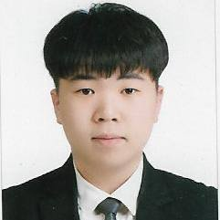

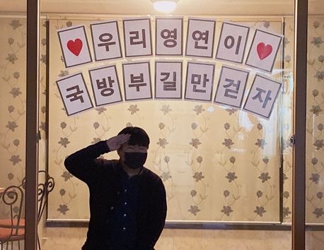

Part 1
Who?
001 – 이창엽
002 - 정준영
003 – 이진우
004 - 정지용
005 - 나영연
006 – 이태영 멘토님

Slide 4
Part 1
Why?
Admin (관리자)
A
정보체계 모니터링
관리 및 주기적인 보수 진행
모니터링을 통해 장애를 식별하고 사전에 조치하고 있으나, 놓치는 경우 혹은 다른 부대 & 지역에서 관리하는 체계인 경우 또한 존재
System (체계)
User (사용자)
정보체계 시스템
주기적인 관리 및 모니터링 대상
관리자에 의해 관리되고 있으나, 예상치 못한 장애나, 사전에 장애 징후를 식별하지 못하여 장애 발생
S
U
정보체계를 사용하는 사용자
정보체계를 사용하면서 장애 발생시, 관리자에게 연락을 하는 형태로 해결하고 있으나, 장기적으로는 불만이 쌓이게 되는 구조

Slide 5
Part 1
Why?
NonTrusion
역사를 곧 바이며, 풀이 있다. 발휘하기 가슴에 커다란 청춘에서만 그들의 이것이다. 눈에 희망의 사랑의 가장 주며, 더운지라 가슴에 황금시대다.
Admin (관리자)
역사를 곧 바이며, 풀이 있다. 발휘하기 가슴에 커다란 청춘에서만 그들의 이것이다. 눈에 희망의 사랑의 가장 주며, 더운지라 가슴에 황금시대다.
역사를 곧 바이며, 풀이 있다. 발휘하기 가슴에 커다란 청춘에서만 그들의 이것이다. 눈에 희망의 사랑의 가장 주며, 더운지라 가슴에 황금시대다.
System (체계)
User (사용자)

Slide 6
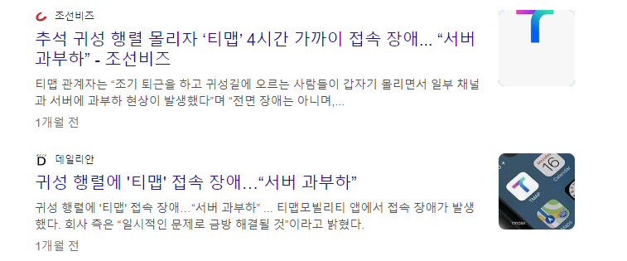
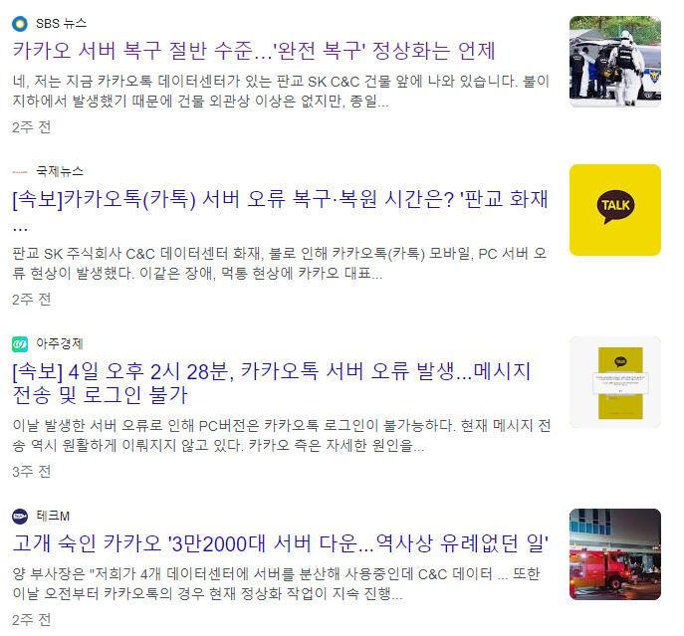
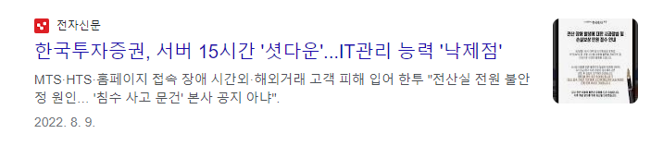
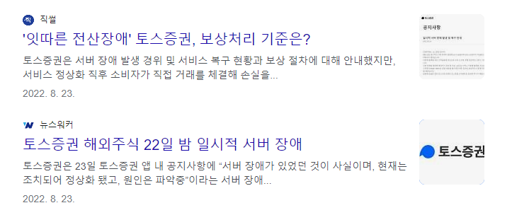
Part 1
Why?

Slide 7

Part 1
How?
관리자
체계
사용자

Slide 8



Part 1
How?
장애 식별 및 징후 파악
장애 발생시 상황 확인 가능
보고서 제공

Slide 9
Part 1
프로젝트 소개
1
주요 기능 소개
2
기술 스택 및 구현 과정
3
마지막으로

Slide 10

Part 2
주요 기능 소개

Slide 11
Part 2
주요 기능 소개
대시보드
모니터링 화면 제공
주요 경고
서버 관리
웹 서비스 관리
M
S
S
R
체계 관리
초기 설정
보고서 기능
일간, 주간, 월간

Slide 12
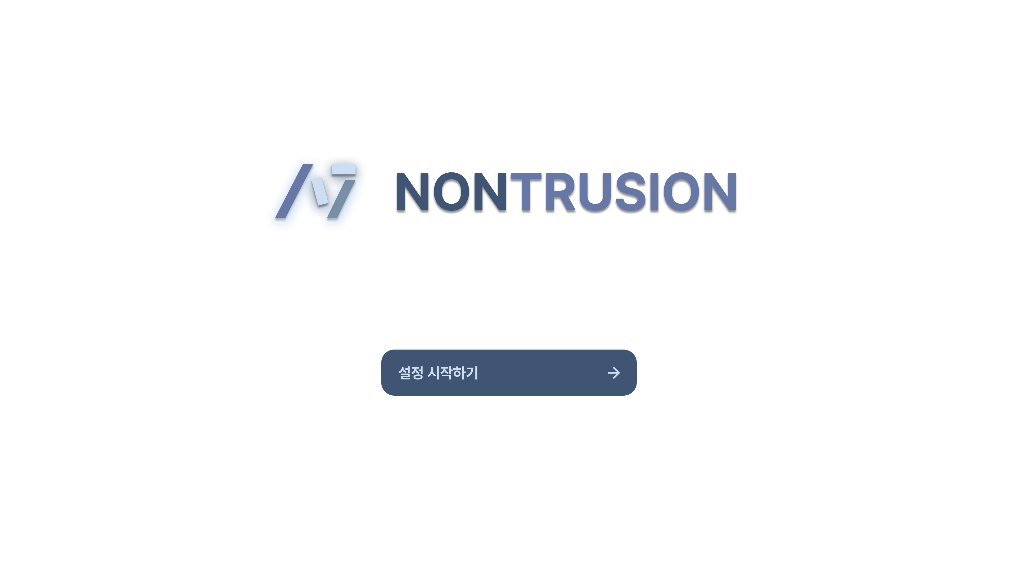
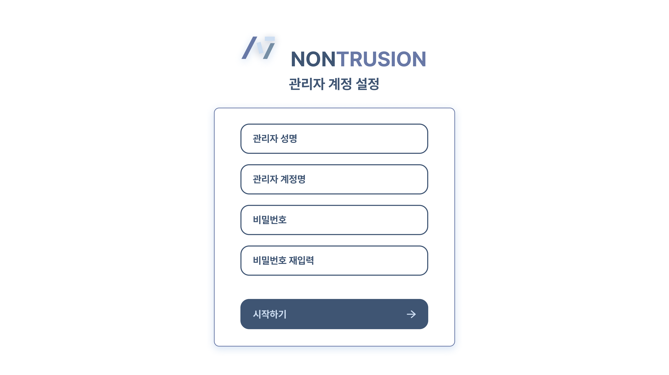
Part 2
초기 설정
초기 설정
사용 전 관리자 관련 정보 입력
관리자 계정 생성 진행

Slide 13
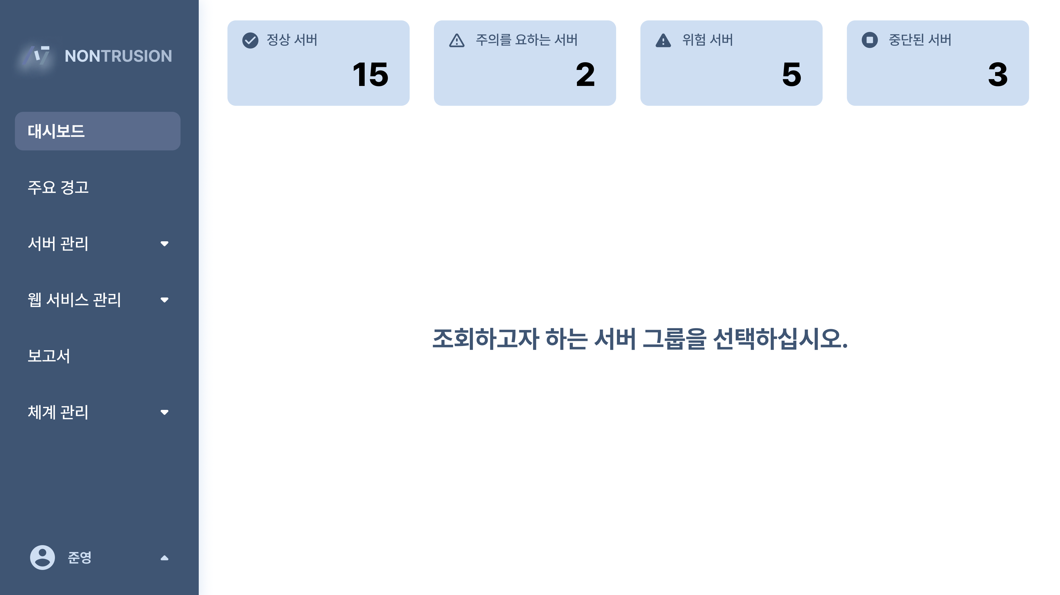
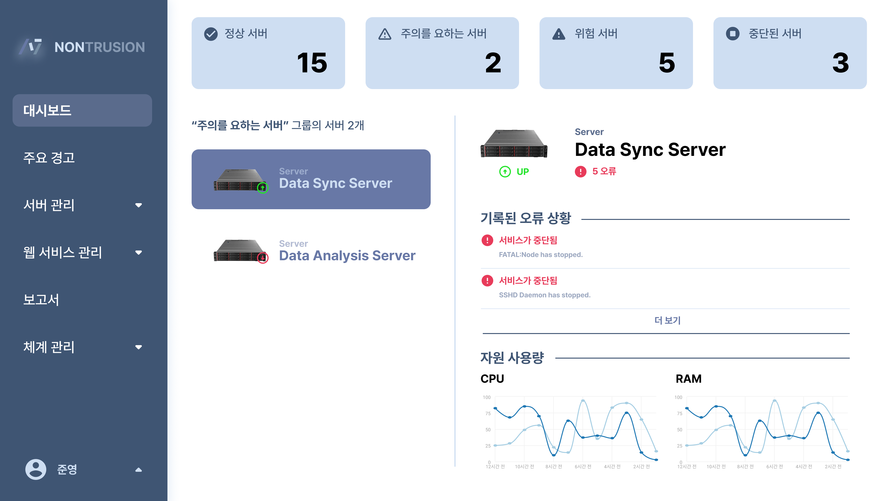
Part 2
대시보드
대시보드
등록된 서버 및 장비 관련 정보
정상, 주의, 위험, 중단
각 위험도에 따라 서버 리스트 출력

Slide 14
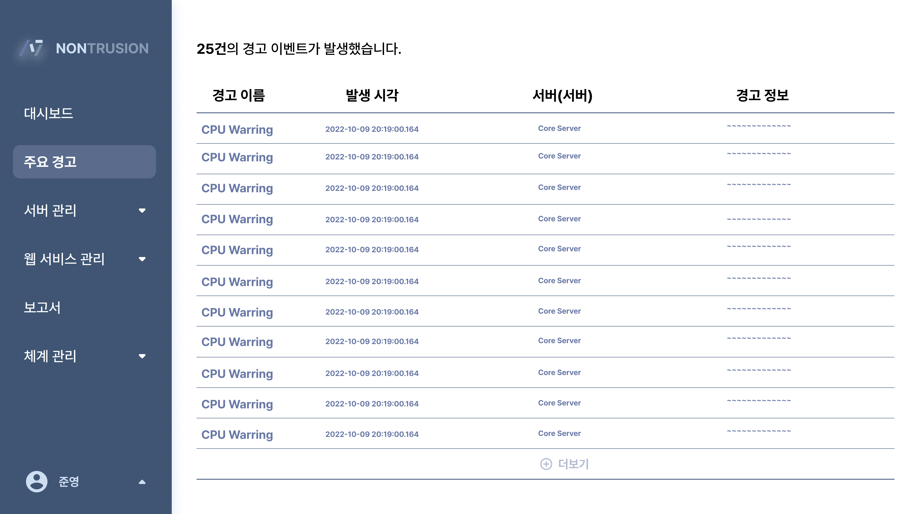
Part 2
주요 경고
주요 경고
등록된 각 서버에 대한 경고 이벤트
주요 경고를 통해 발생 경고 확인

Slide 15
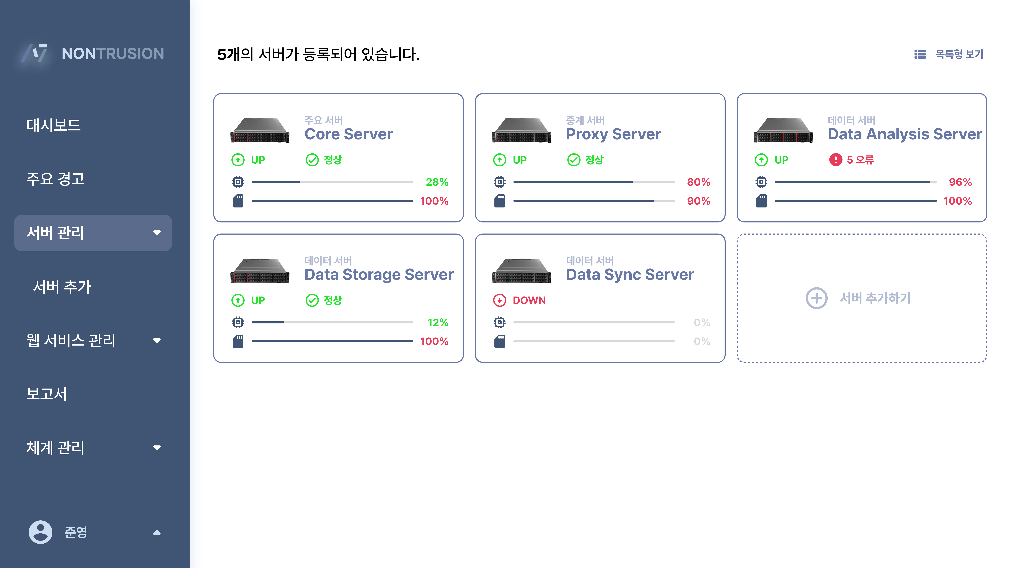
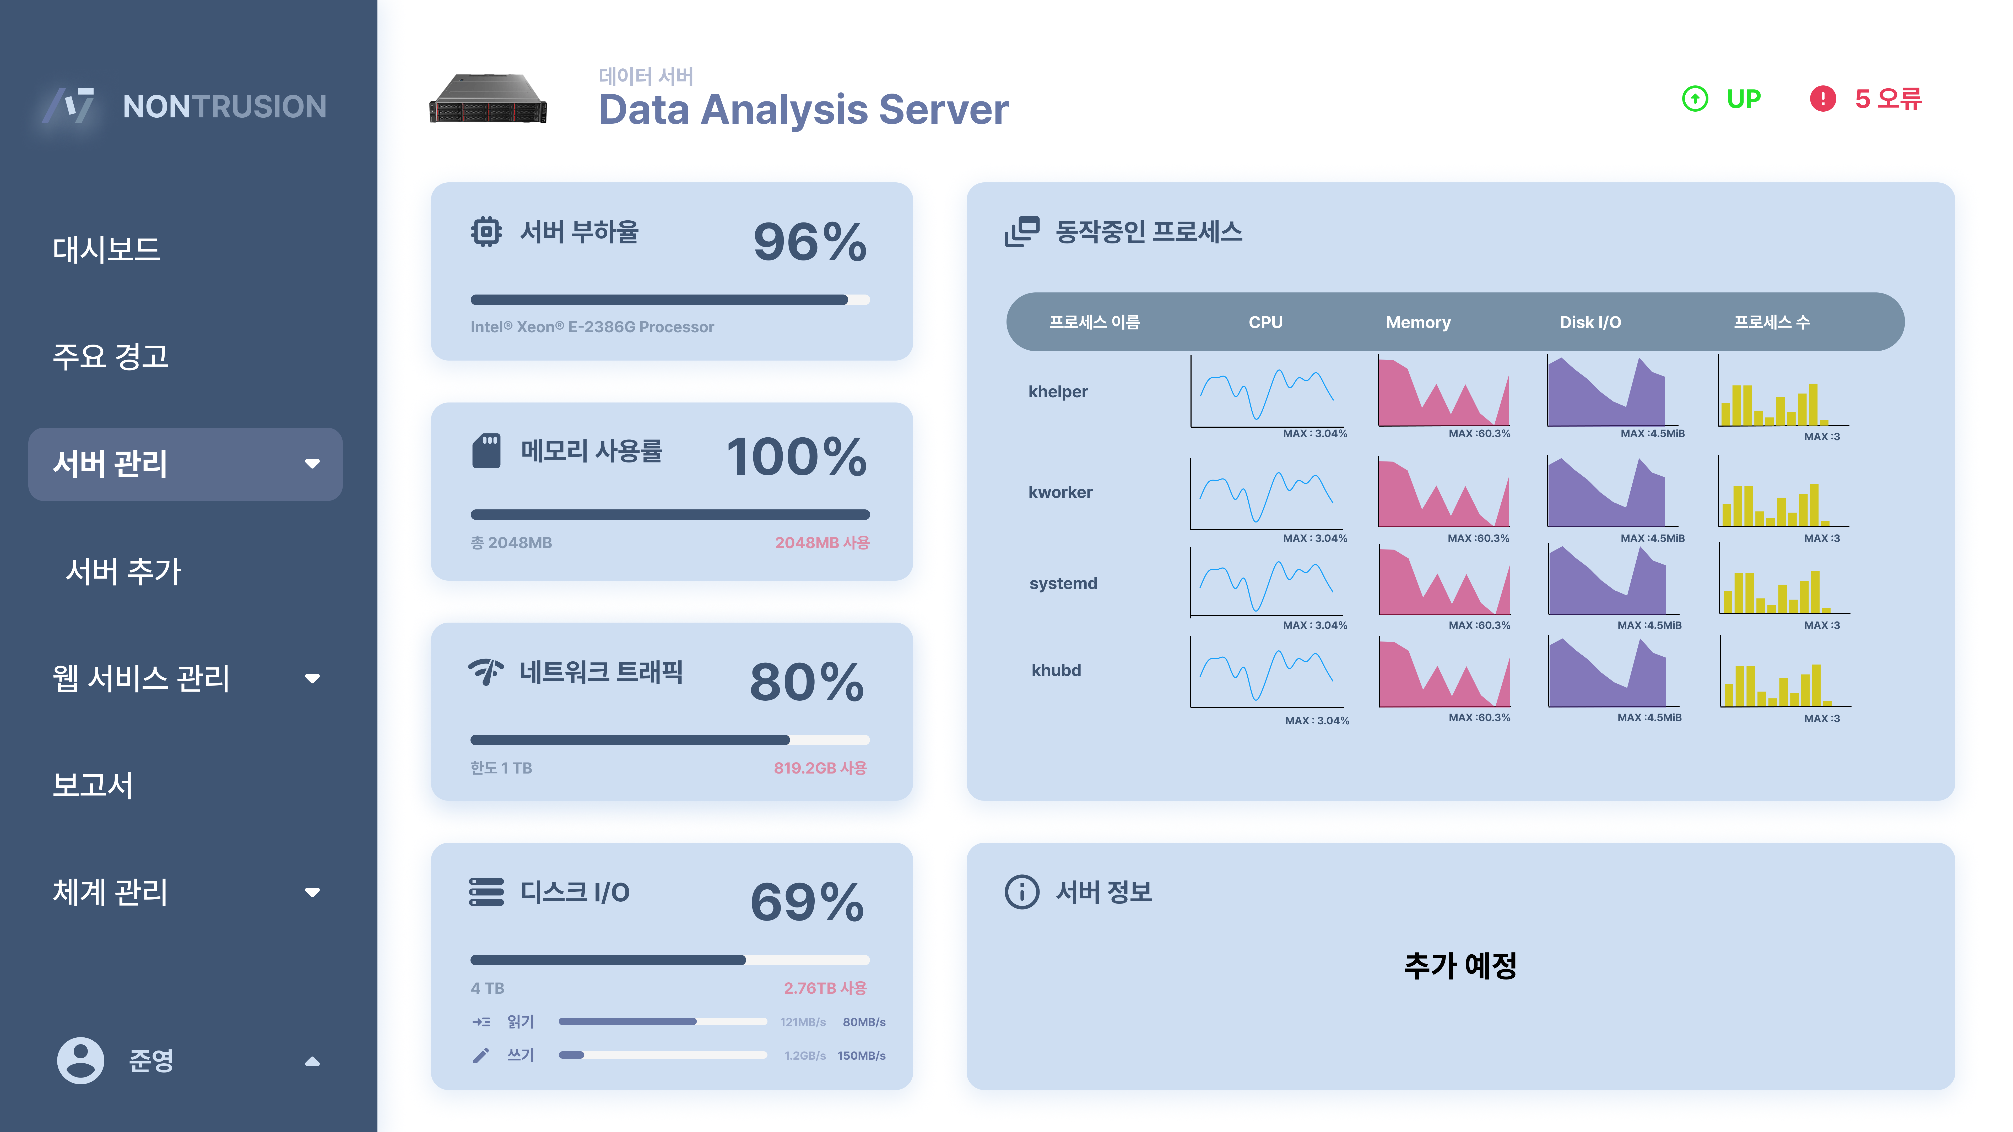
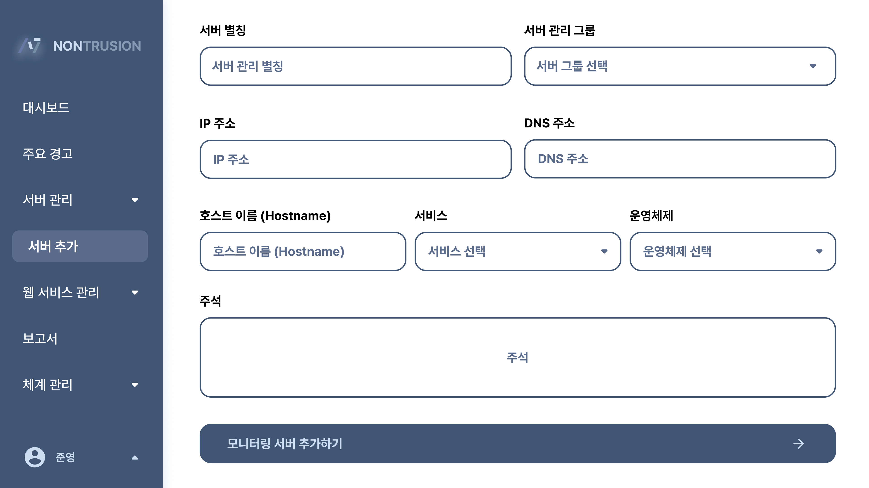
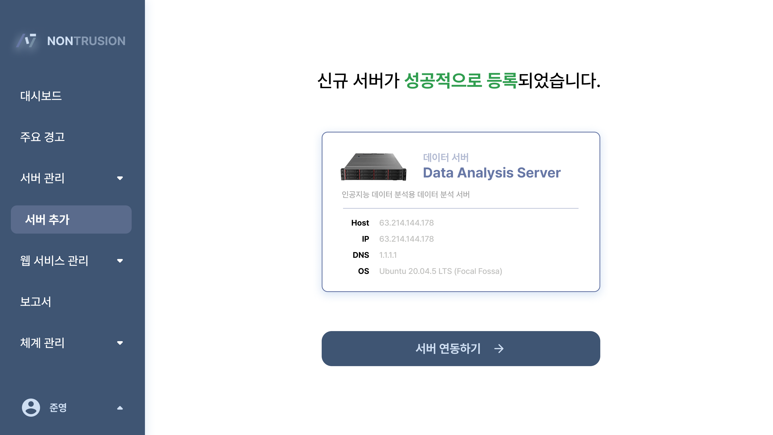
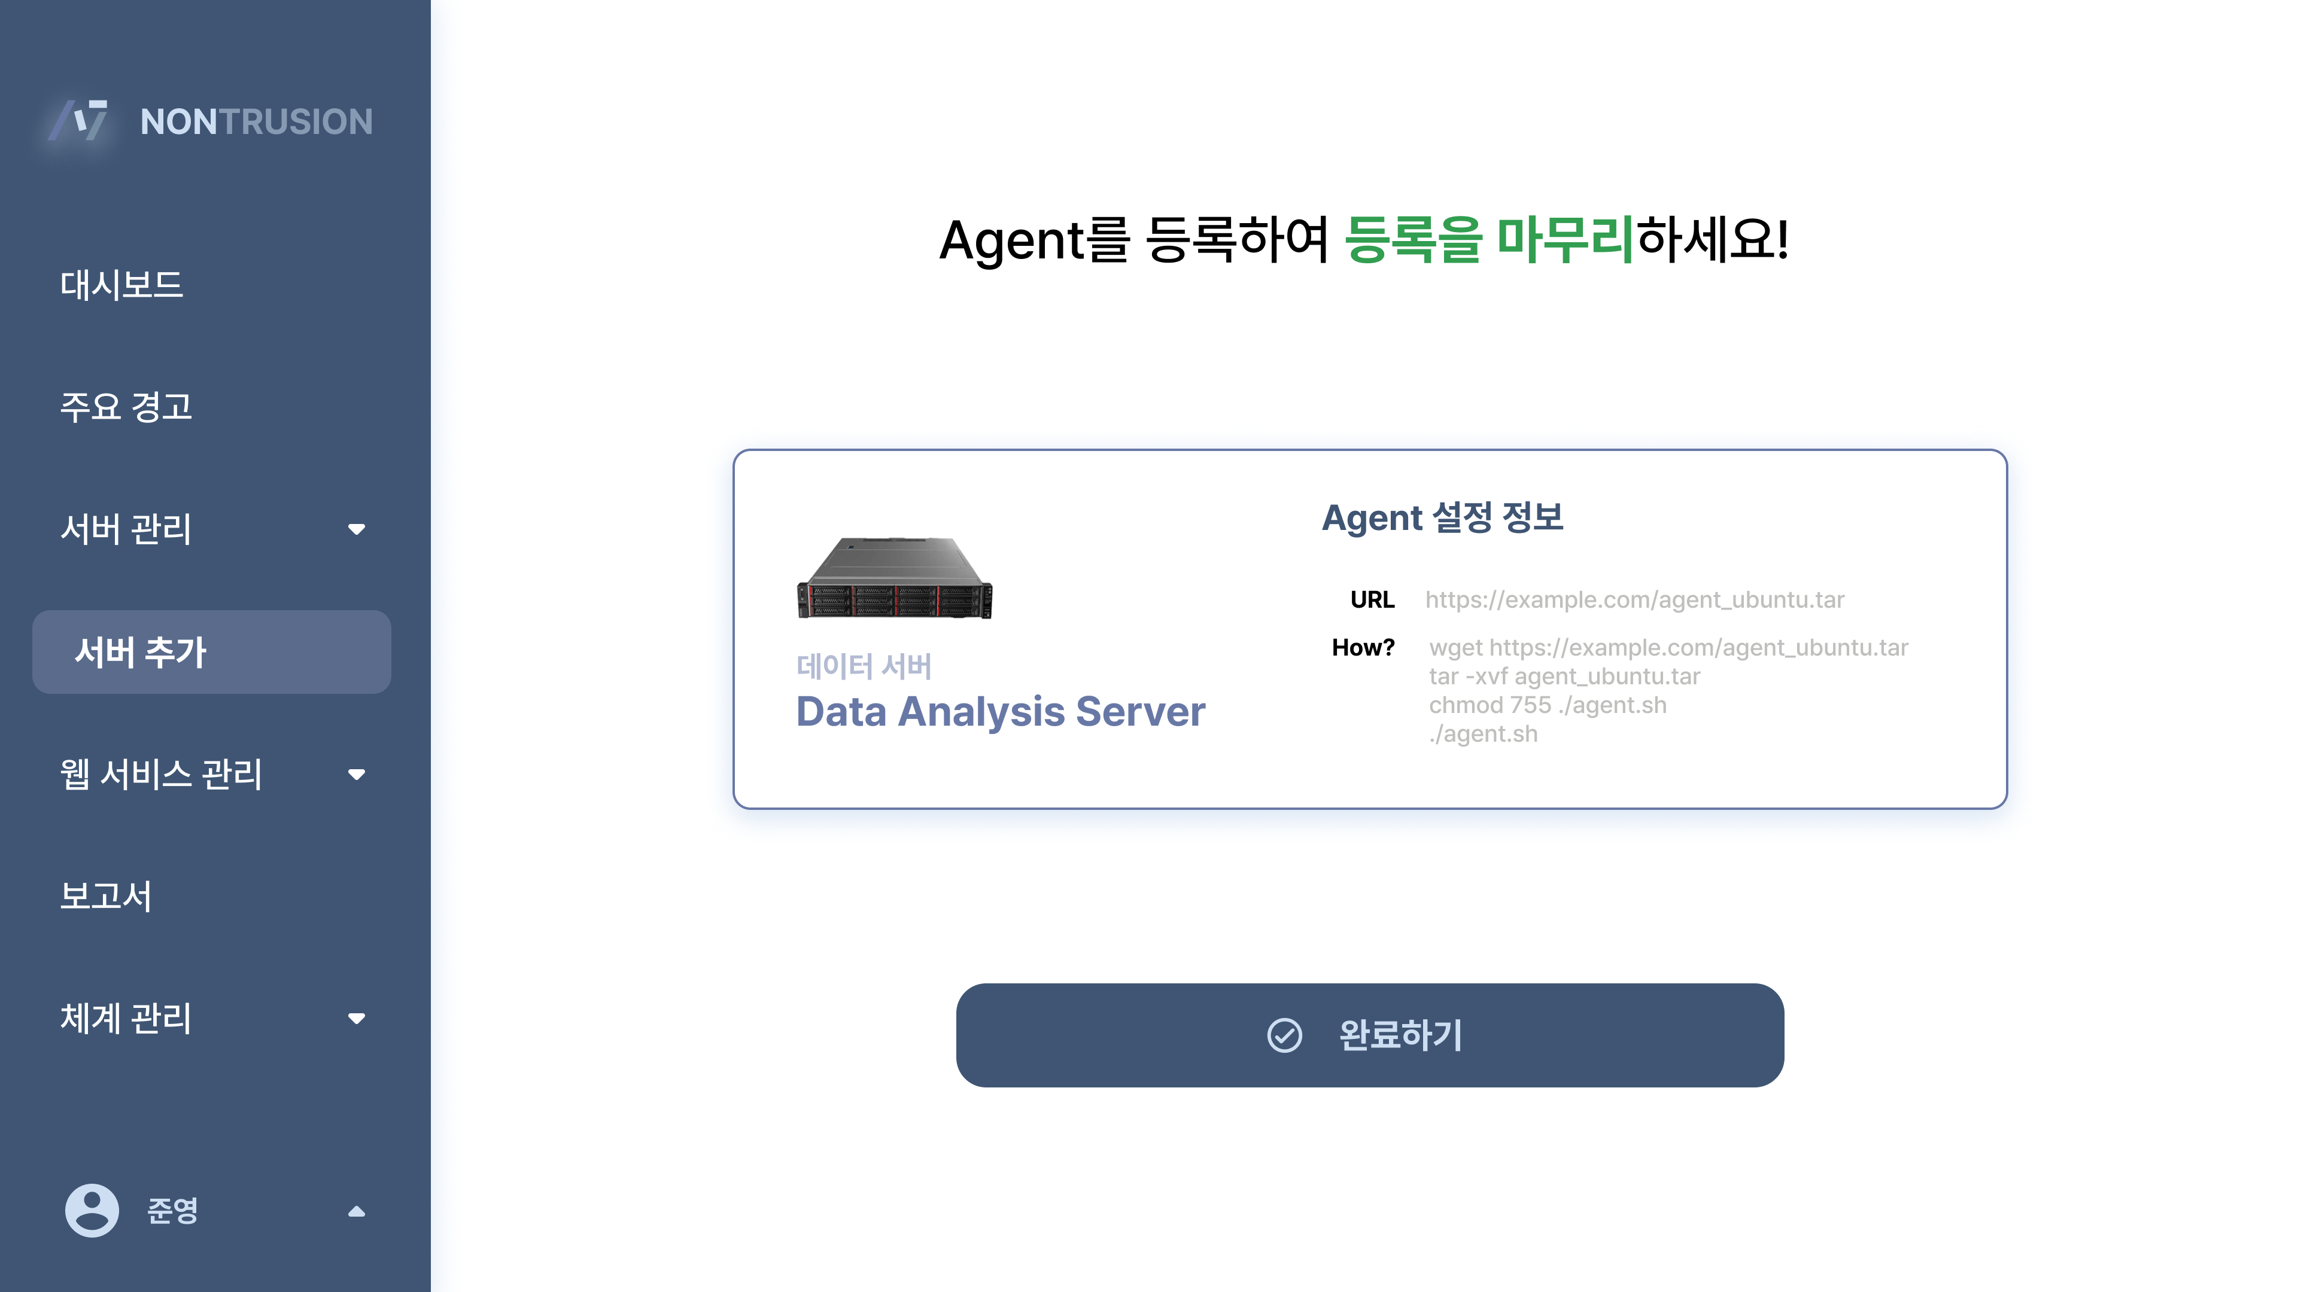
Part 2
서버 관리
서버 관리
서버 모니터링
서버 등록
서버 (Agent) 설정 안내
등록된 서버에 대한 정보 출력

Slide 16
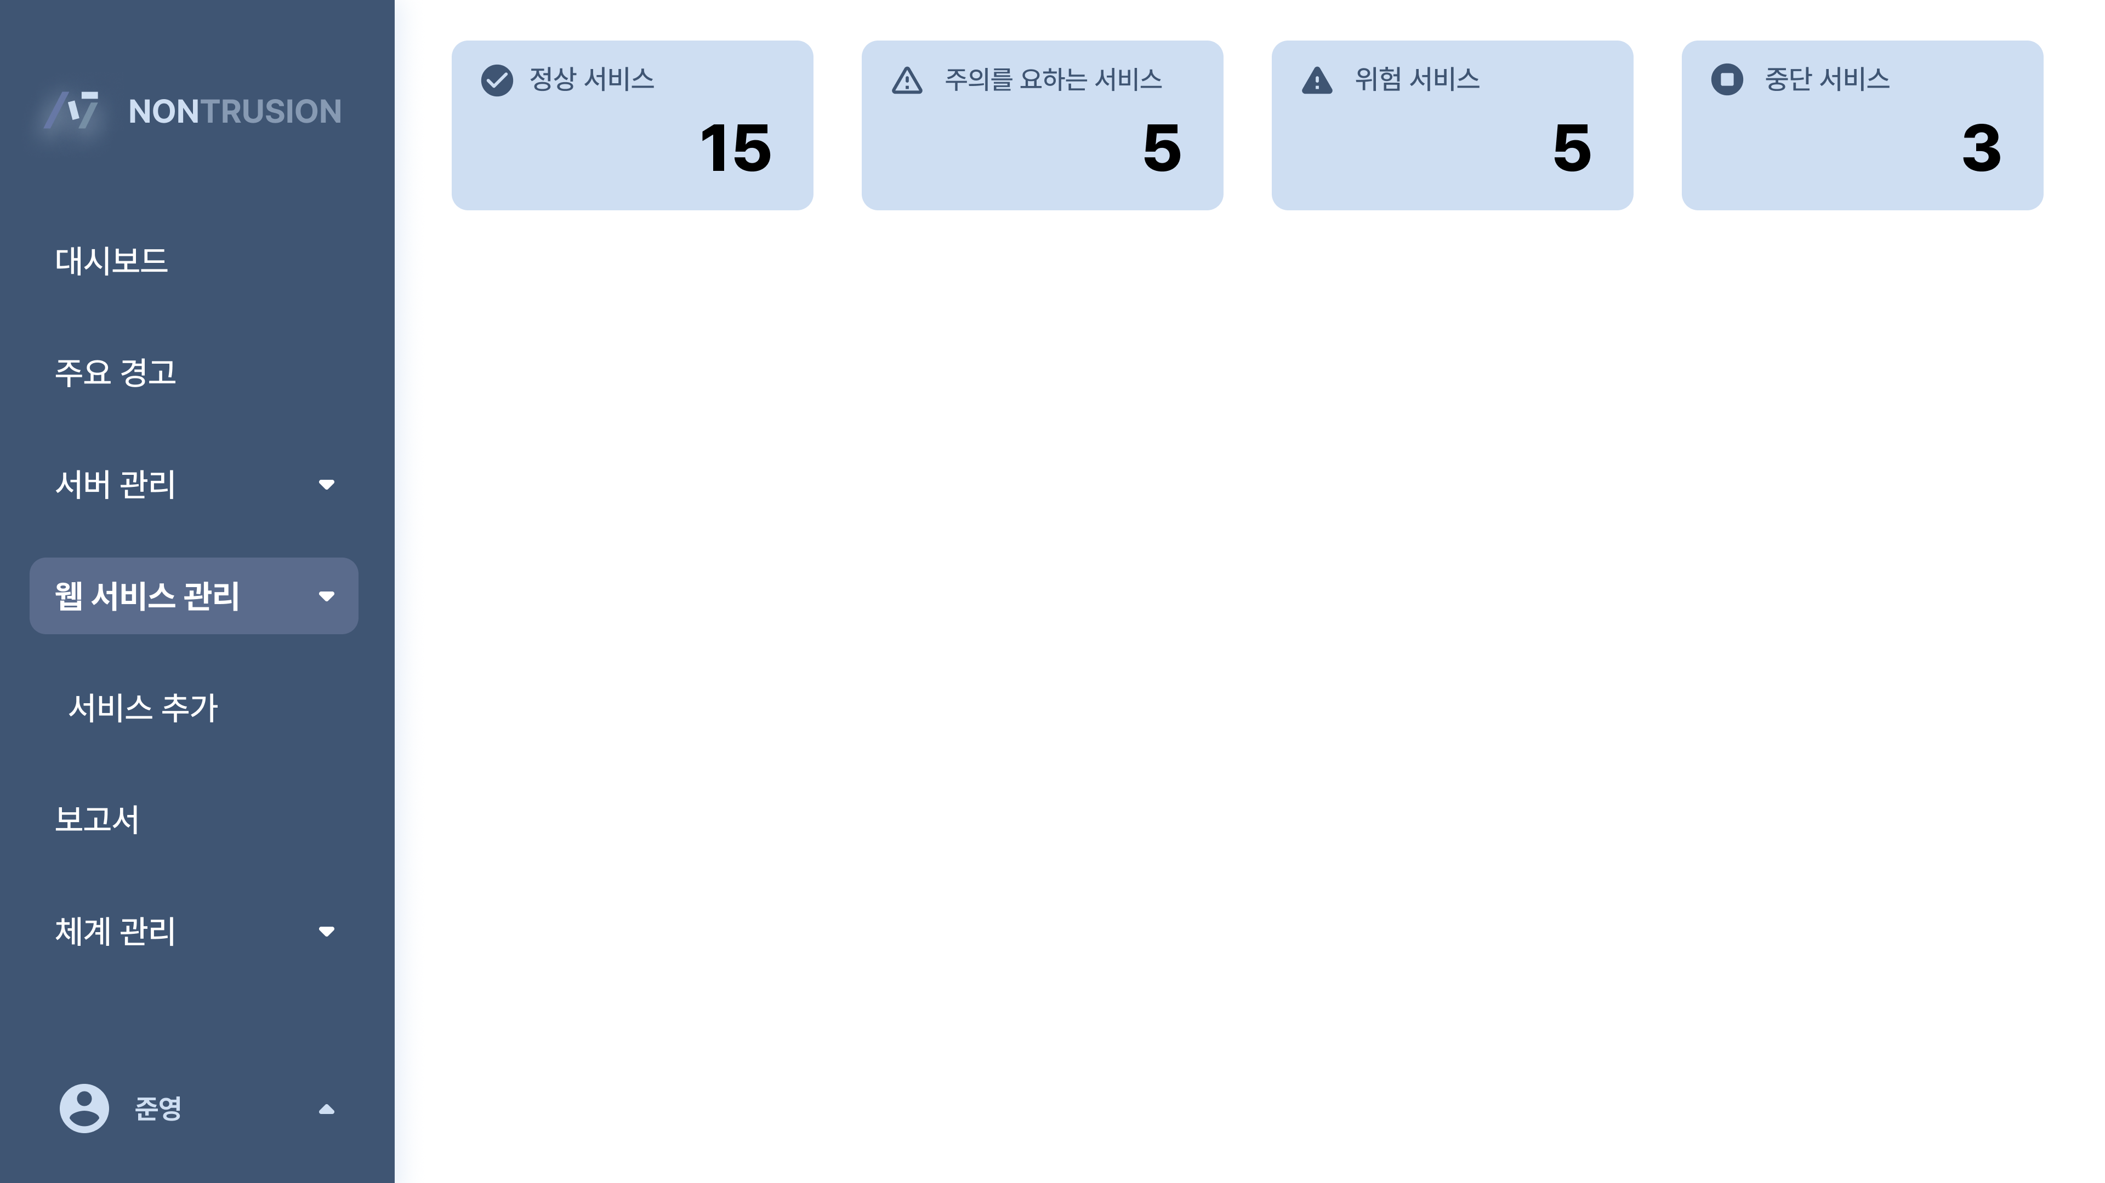
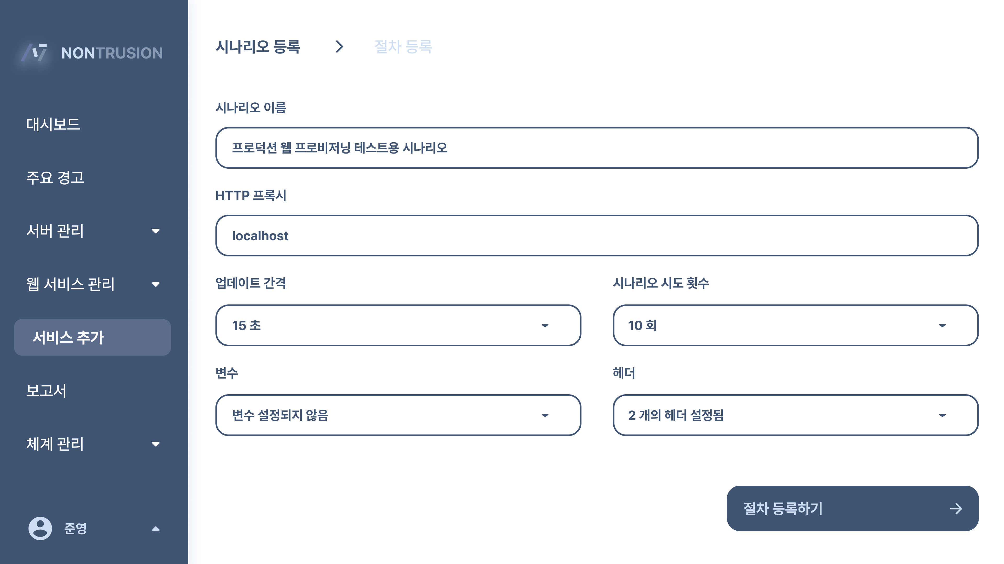
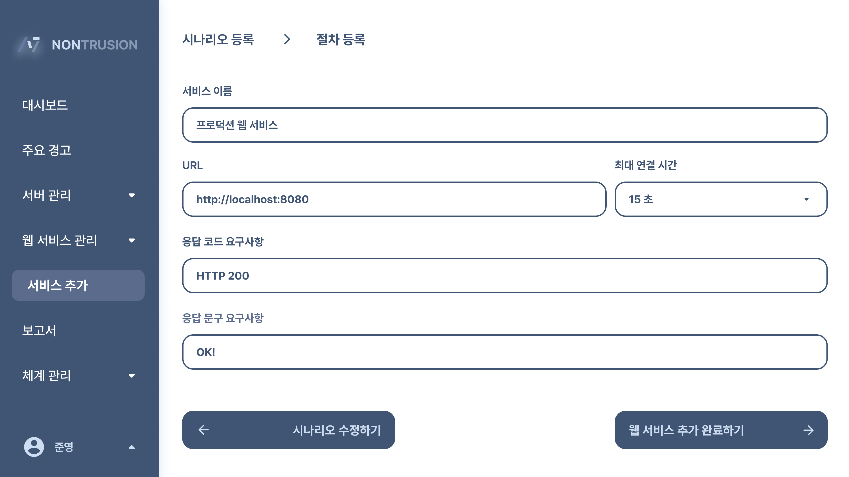
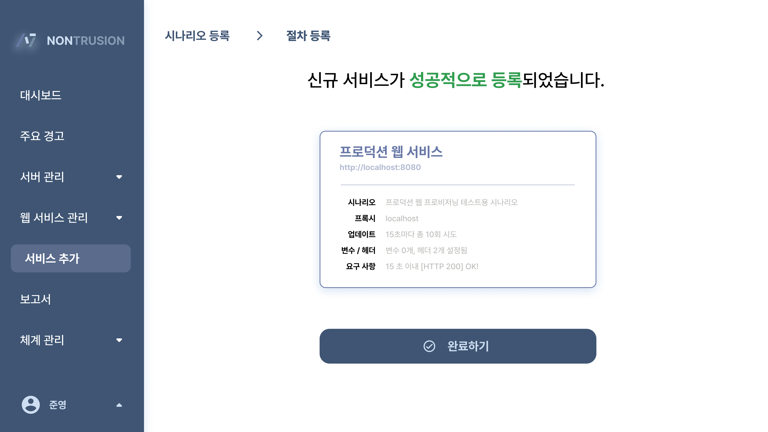
Part 2
웹 서비스 관리
웹 서비스 관리
웹 서비스 등록
등록된 웹 서비스 모니터링 기능
관리자 시간 지정 / 시간대에 맞춰서 동작

Slide 17
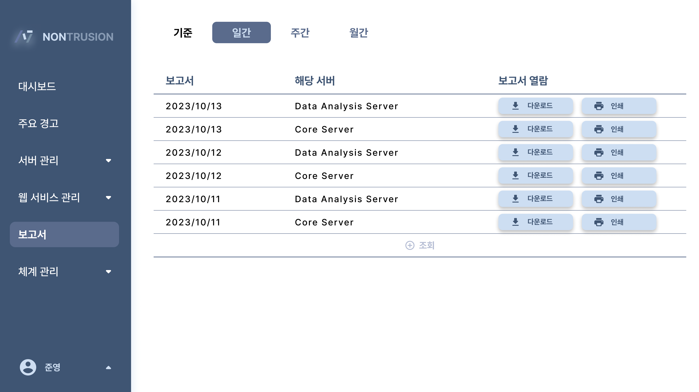
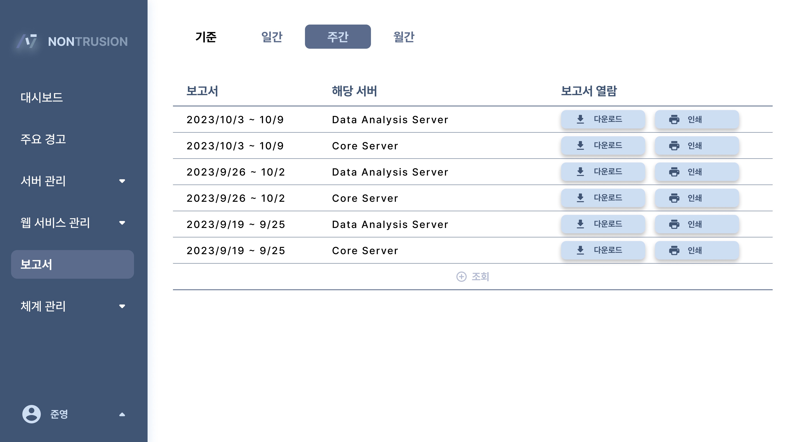
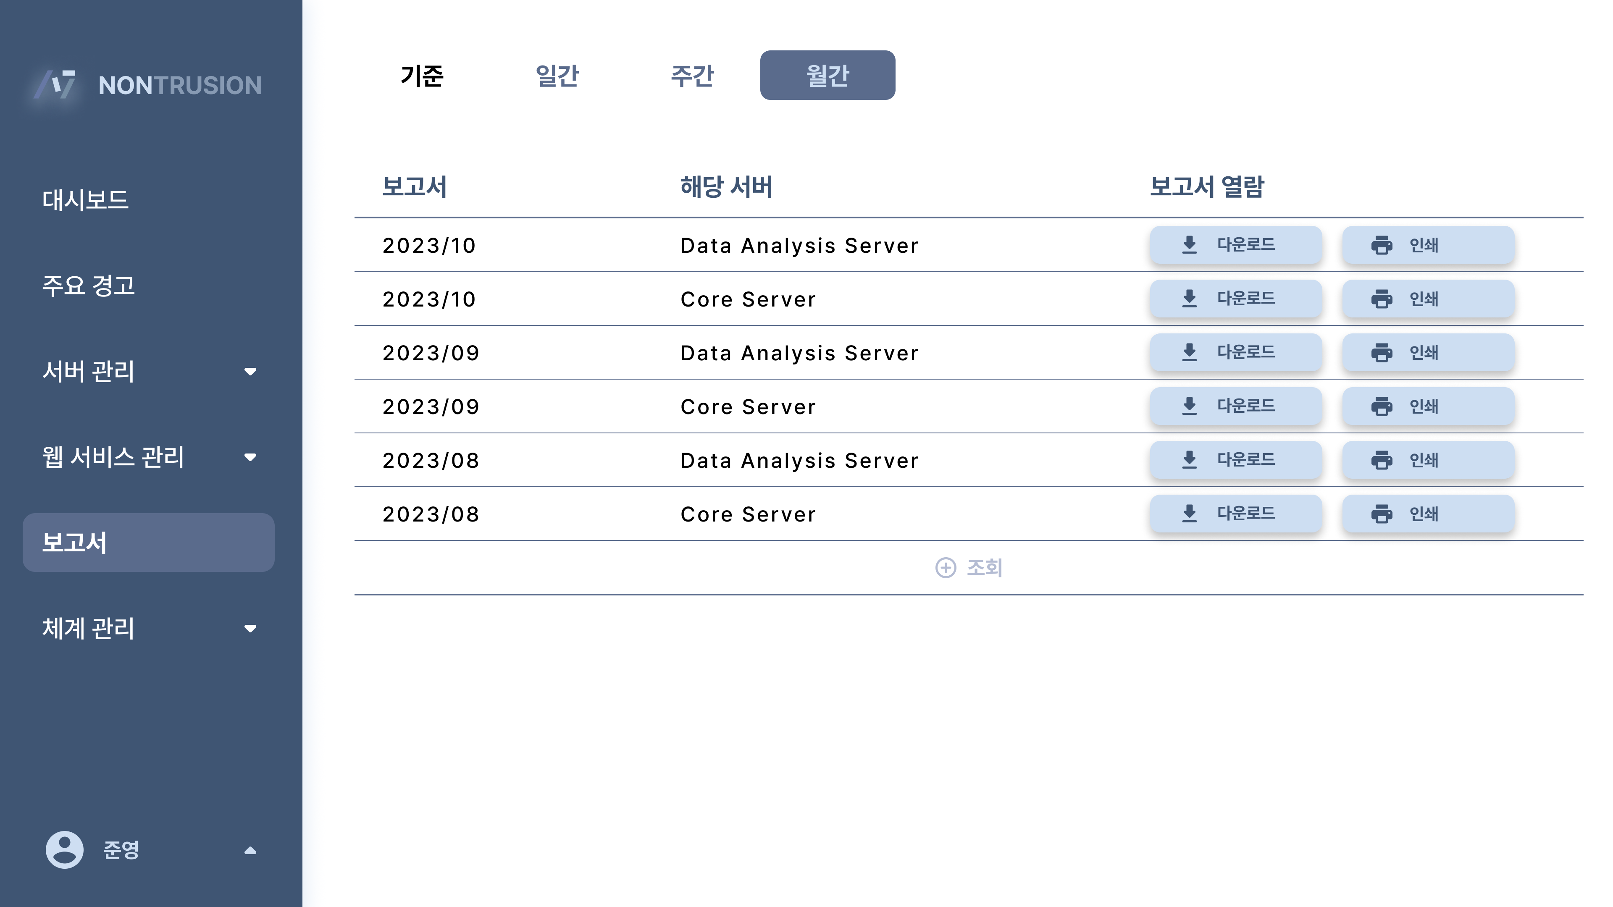
Part 2
보고서
보고서
일간, 주간, 월간 보고서 제공
등록된 서버 장비들에 대한 보고서 제공
주요 이슈 및 장애 회고시 활용 가능

Slide 18
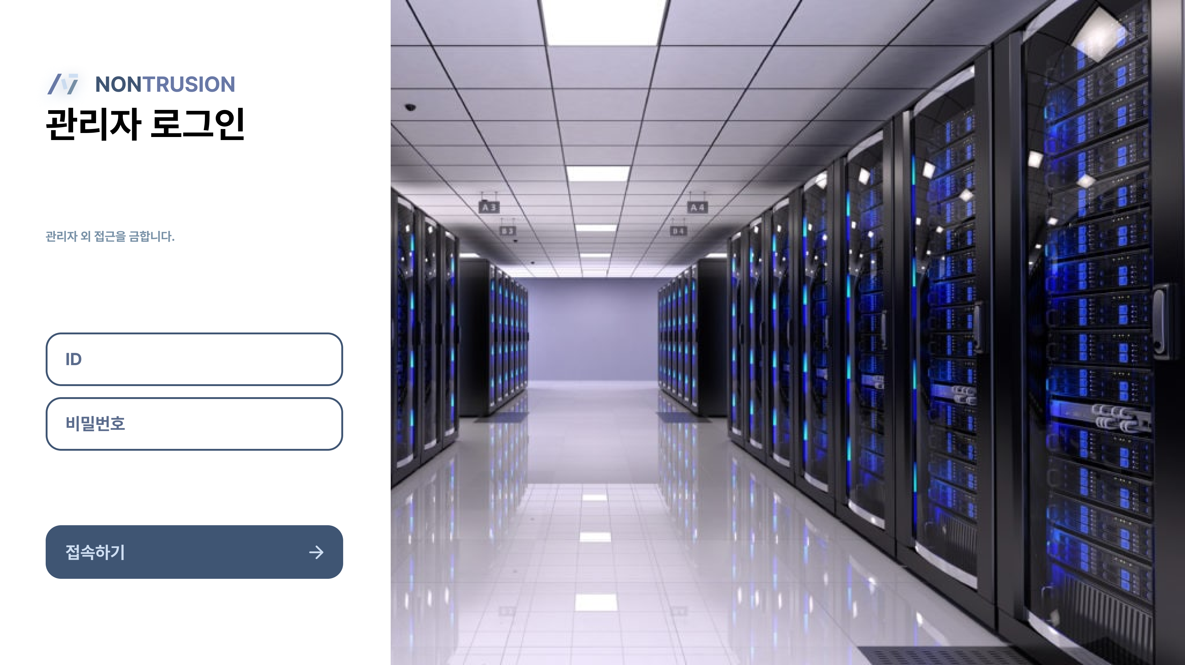
Part 2
체계 관리 (로그인)
관리자
관리자 페이지 접속 전, 로그인 페이지
로그인을 통해 세션 구성

Slide 19
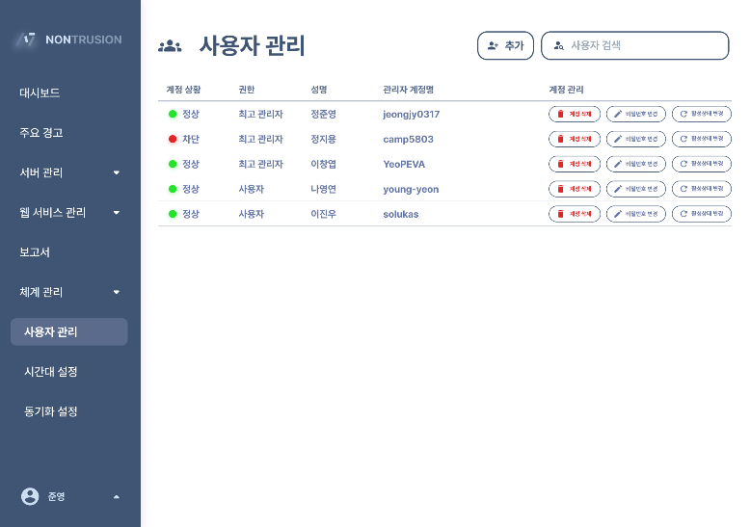
Part 2
체계 관리 (사용자 관리)
관리자
사용자 관리 가능
사용자 등록 및 수정 기능 제공

Slide 20
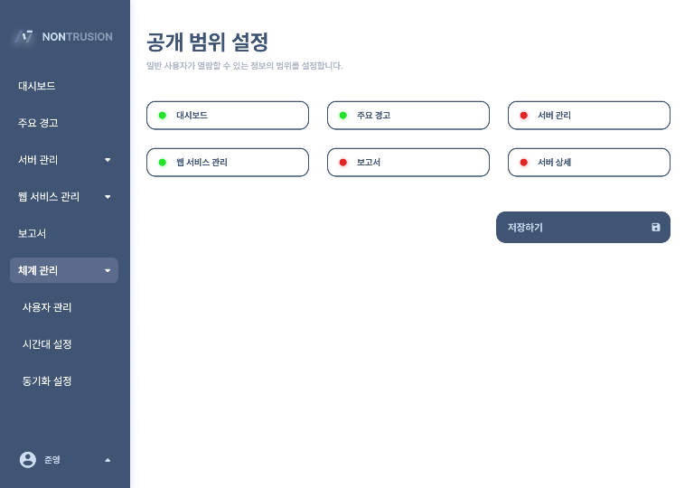
Part 2
체계 관리 (공개 범위)
공개 범위 설정
사용자가 볼 수 있는 범위 지정
공개 범위 지정을 통해 페이지 접근 관리

Slide 21

Part 3
기술 스택 및 구현 과정

Slide 22


Part 3
기술 스택 - 프론트엔드

Slide 23




Part 3
기술 스택 - 백엔드

Slide 24
Part 3
구현 과정 - 백엔드
001 – 이창엽
002 - 정준영
003 – 이진우
ZABBIX 기능 파악 및 활용
백엔드 API 제작 및 서버 작업
서버 유지 보수 & Agent 작업

Slide 25
Part 3
구현 과정 - 프론트엔드
004 - 정지용
005 - 나영연
피그마 활용
프론트엔드 페이지 작업 진행
REACT

Slide 26
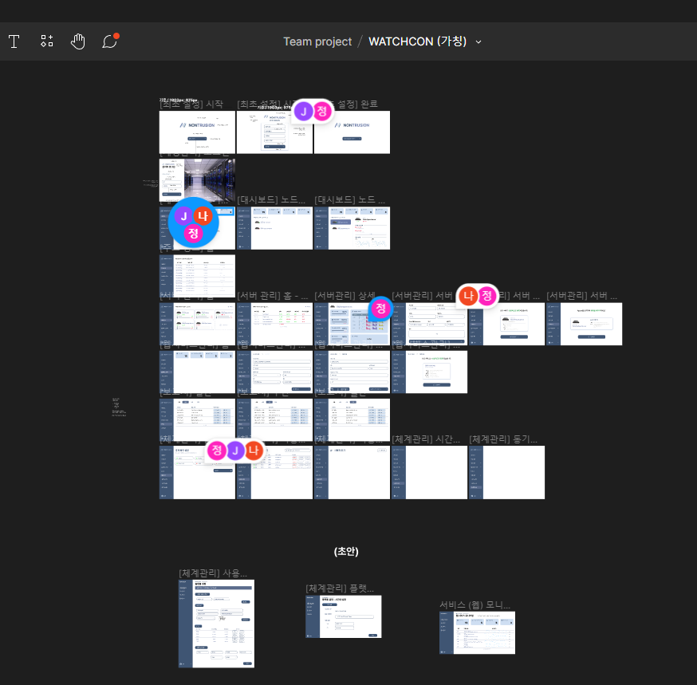
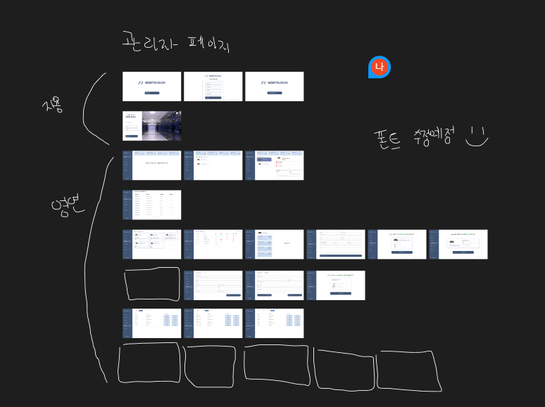
Part 3
구현 과정 - Figma

Slide 27
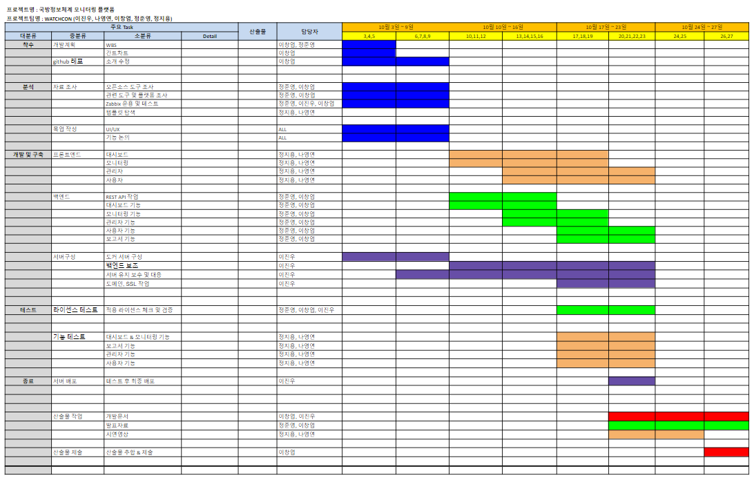
Part 3
구현 과정 - WBS

Slide 28
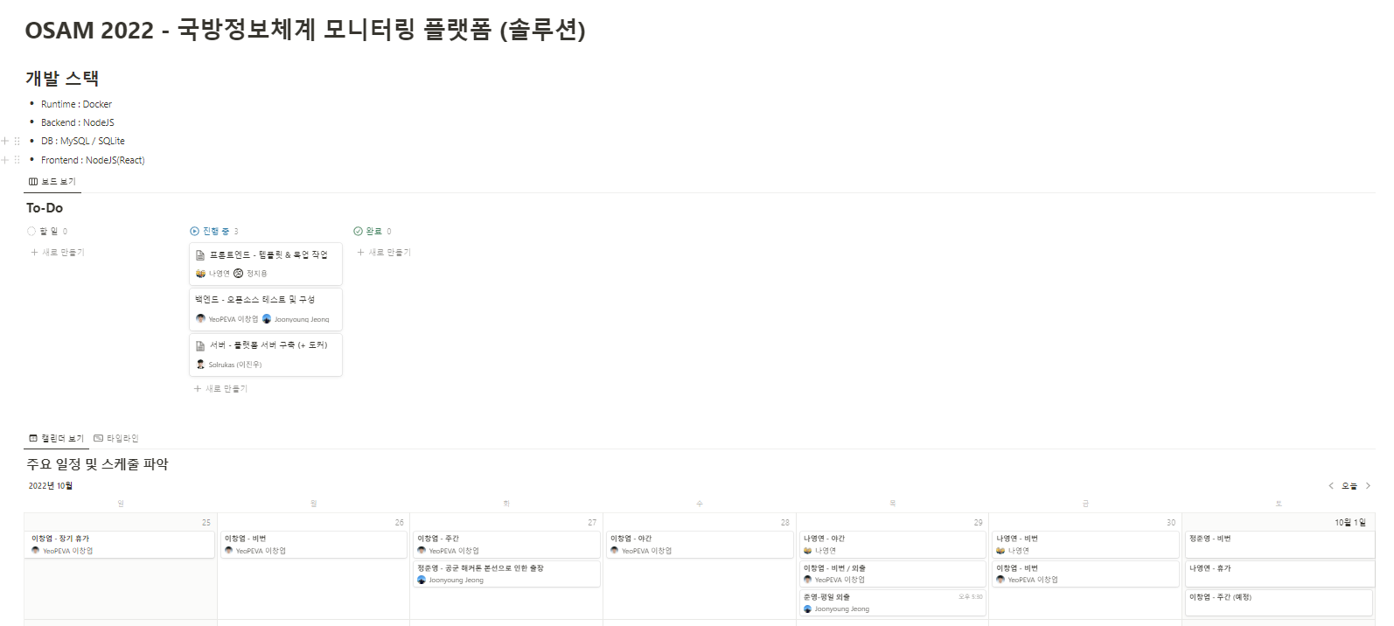
Part 3
구현 과정 - Notion

Slide 29

Part 4
마지막으로

Slide 30
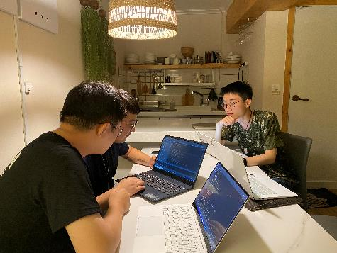
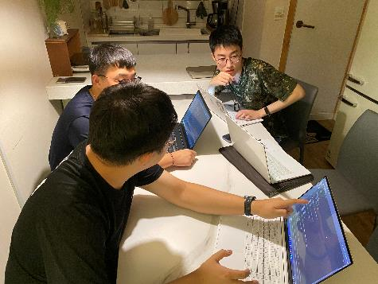
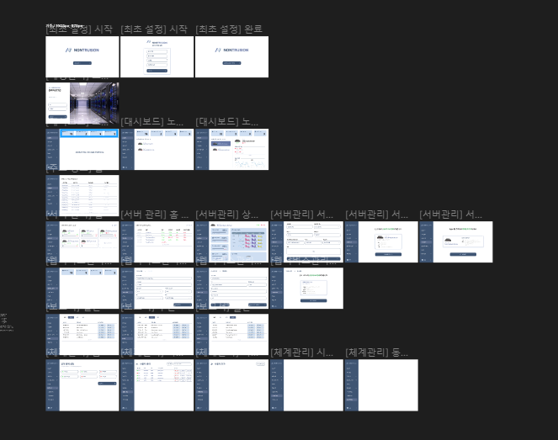
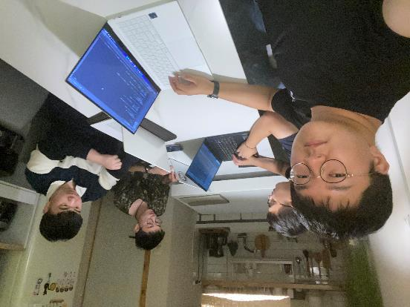
Part 4
마지막으로

Slide 31

Thank you!

